Slide 1
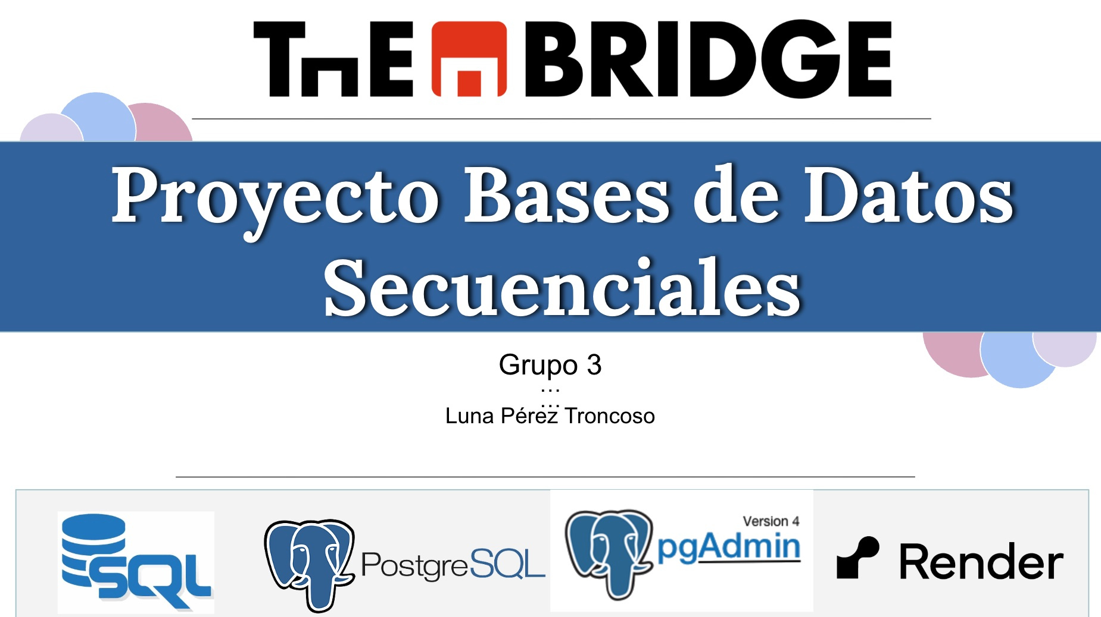






Lucía Aroca
Luna Pérez
Jose Benegas
Paula Rodriguez
Raquel Hernández
Rosinela Vega

Slide 2
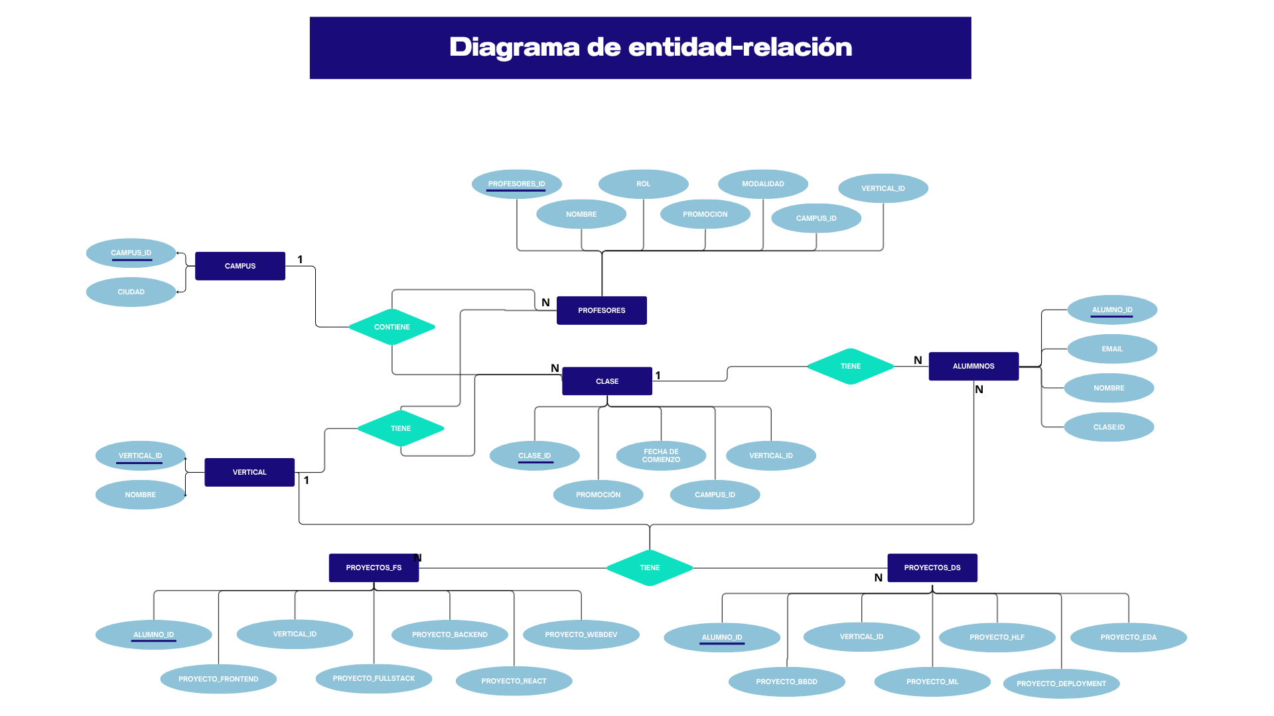
Modelo entidad relación

Slide 3
Modelo entidad relación

Slide 4
Modelo entidad relación

Slide 5
Modelo entidad relación

Slide 6
Modelo entidad relación

Slide 7
Modelo entidad relación

Slide 8
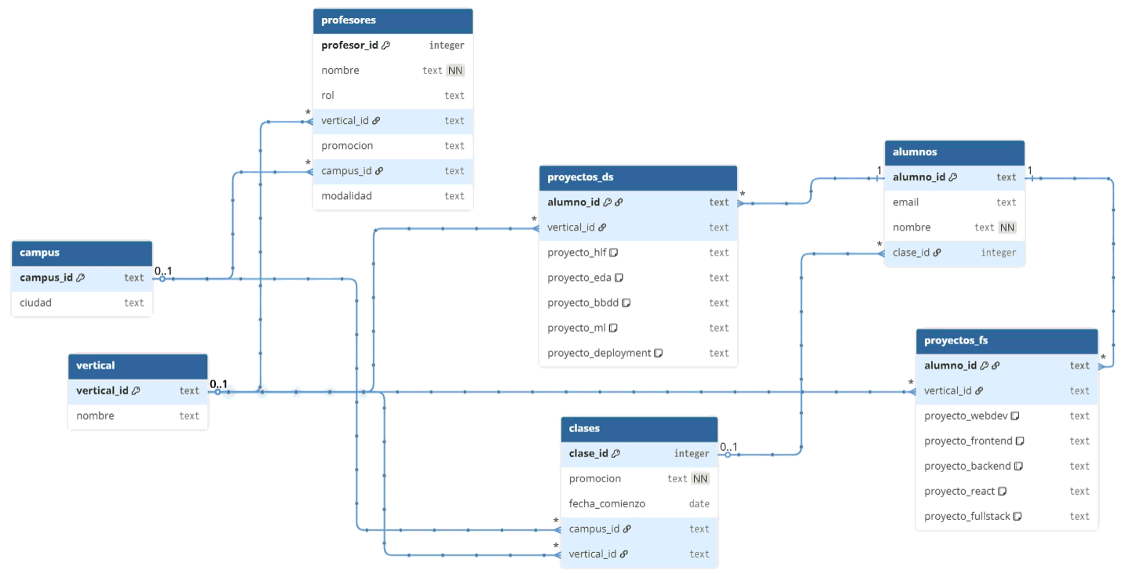
Modelo lógico de la base de datos

Slide 9


Modelo lógico de la base de datos

Slide 10
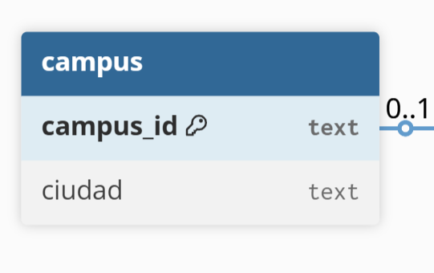
Modelo lógico de la base de datos

Slide 11
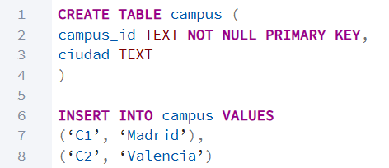
Modelo lógico de la base de datos

Slide 12
Modelo lógico de la base de datos

Slide 13
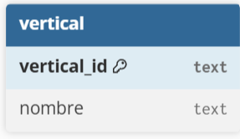
Modelo lógico de la base de datos

Slide 14
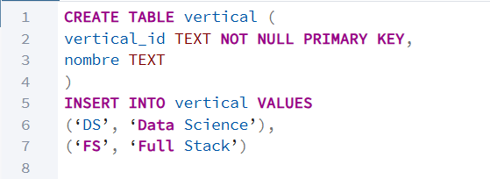
Modelo lógico de la base de datos

Slide 15
Modelo lógico de la base de datos

Slide 16
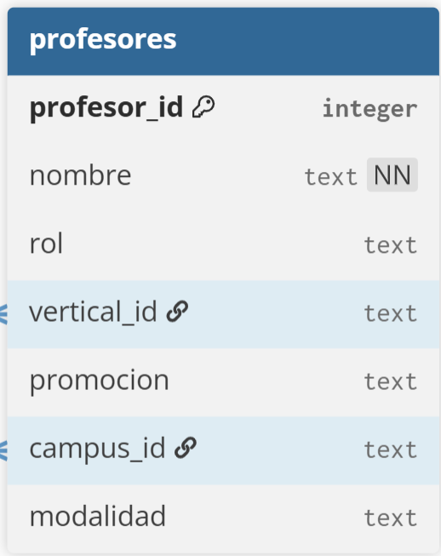
Modelo lógico de la base de datos

Slide 17
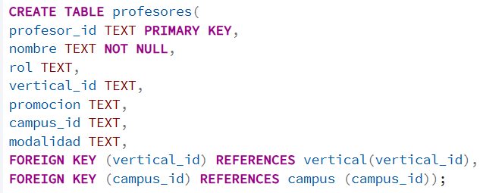
Modelo lógico de la base de datos

Slide 18
Modelo lógico de la base de datos

Slide 19
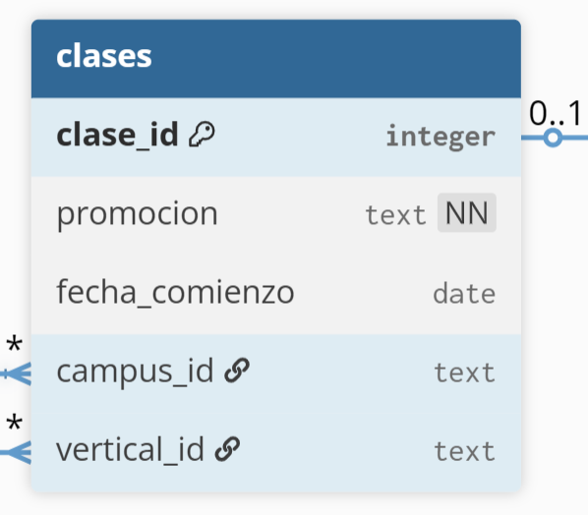
Modelo lógico de la base de datos

Slide 20
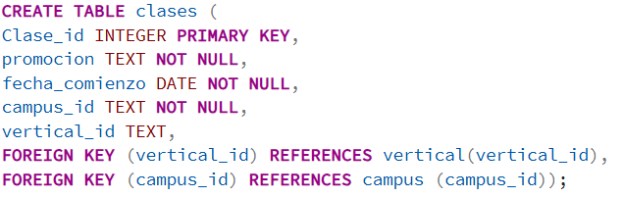
Modelo lógico de la base de datos

Slide 21
Modelo lógico de la base de datos

Slide 22
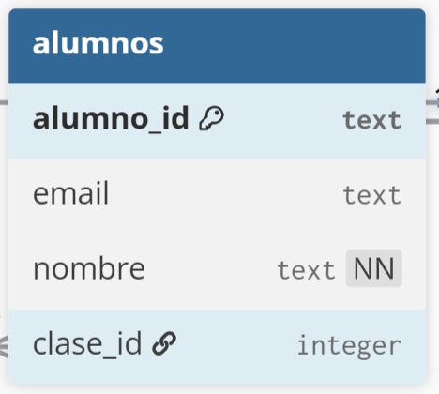
Modelo lógico de la base de datos

Slide 23
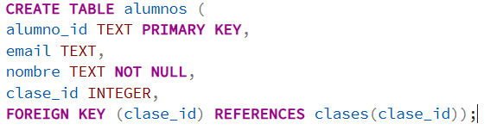
Modelo lógico de la base de datos

Slide 24
Modelo lógico de la base de datos

Slide 25
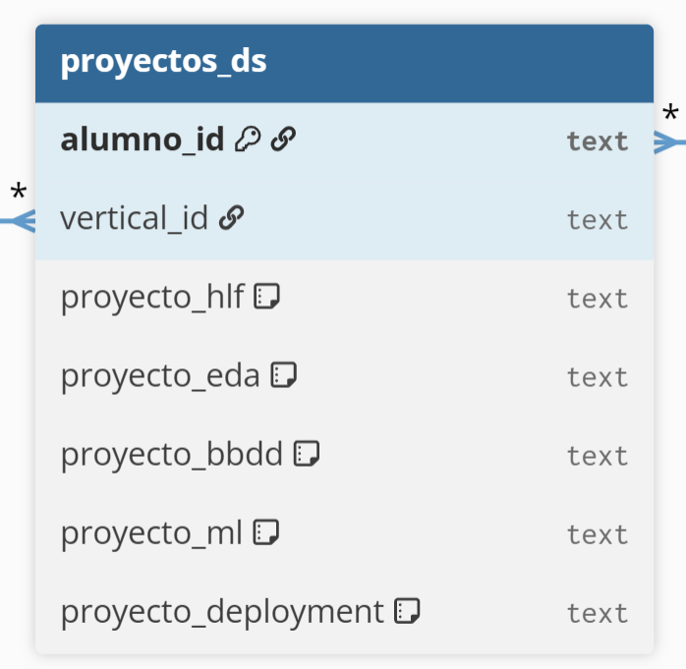
Modelo lógico de la base de datos

Slide 26
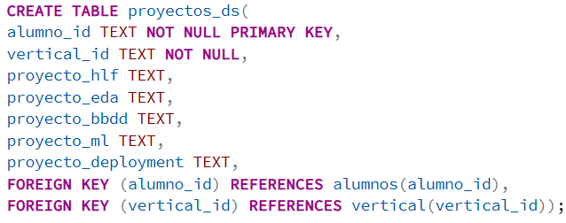
Modelo lógico de la base de datos

Slide 27
Modelo lógico de la base de datos

Slide 28
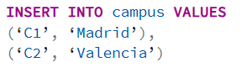
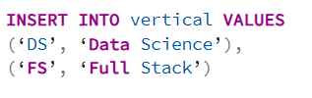
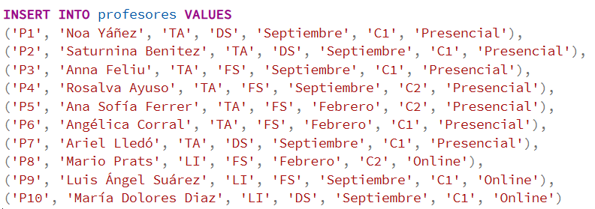
y 2
INSERT

Slide 29
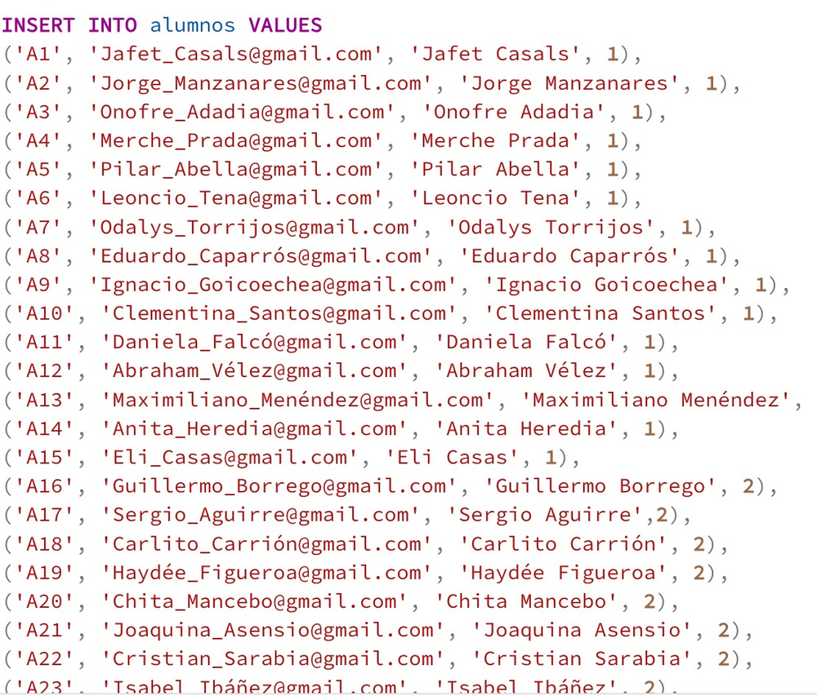
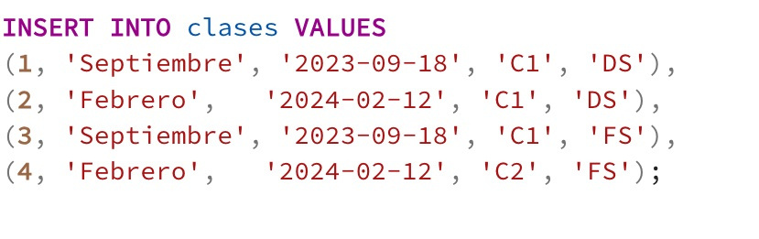
y 2
INSERT

Slide 30
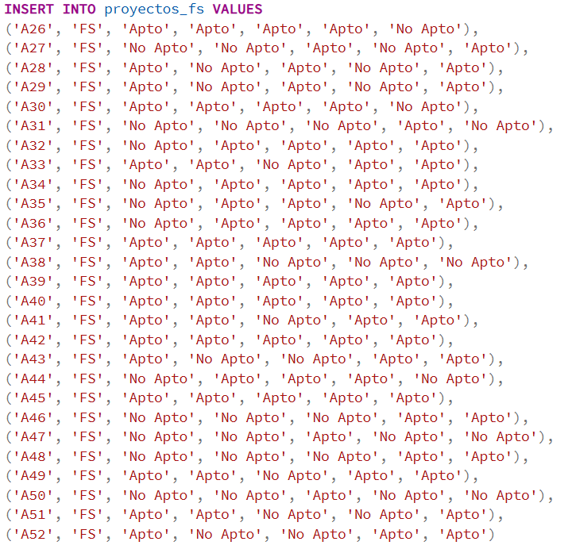
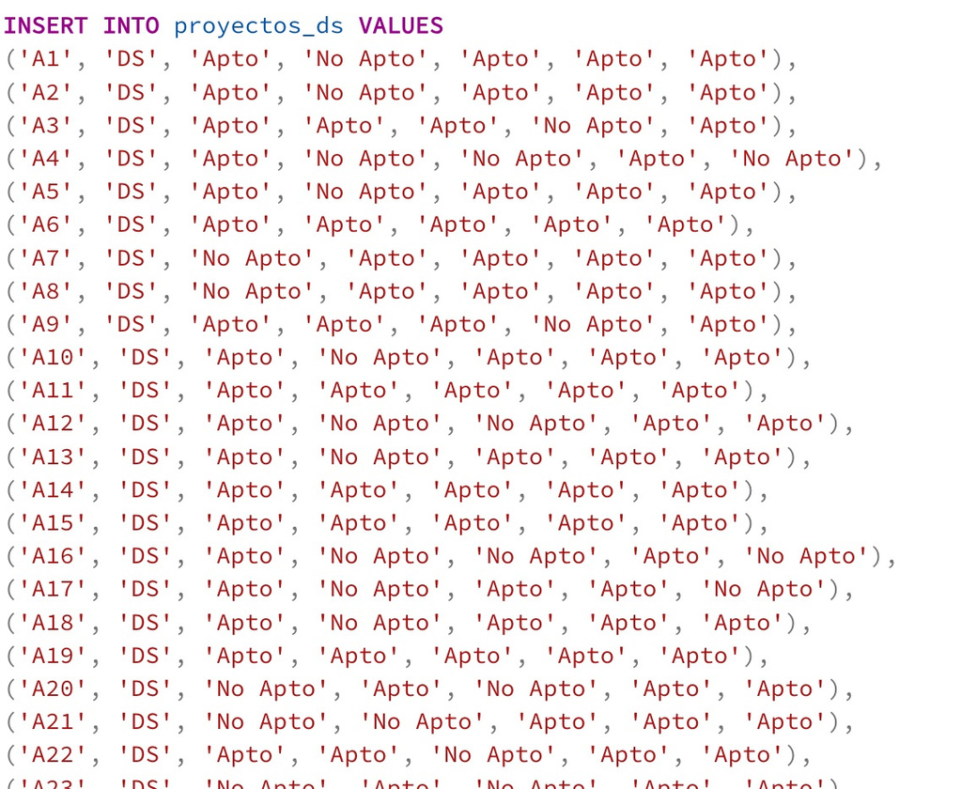
y 2
INSERT

Slide 31
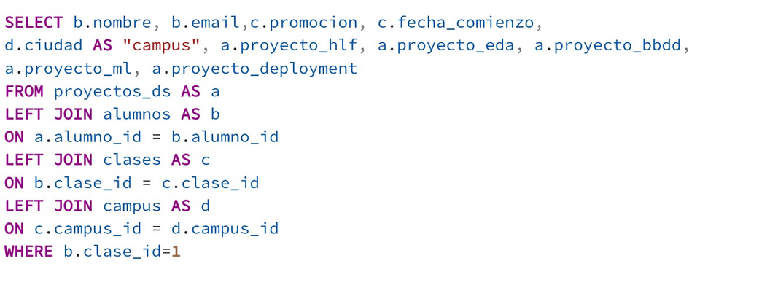
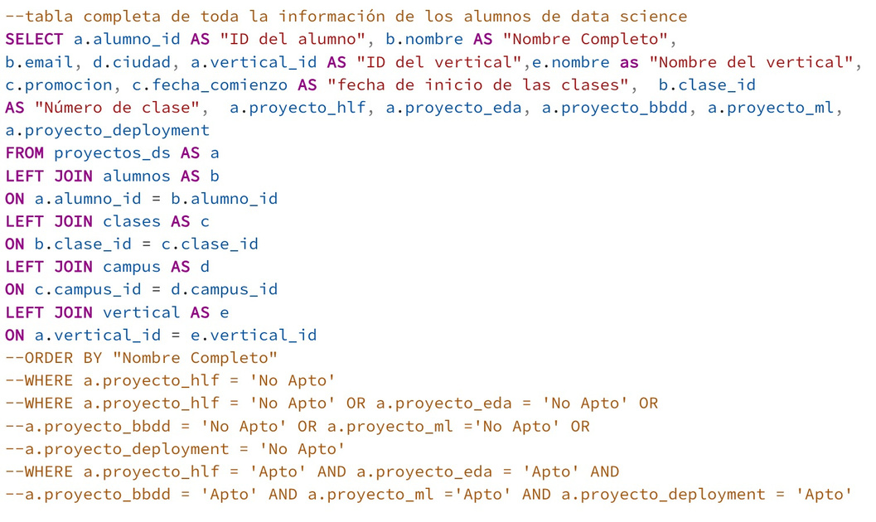
y 2
Queries
Reconstrucción de una de las tablas de clase 1
Tabla completa de toda la información de los alumnos de Data Science

Slide 32
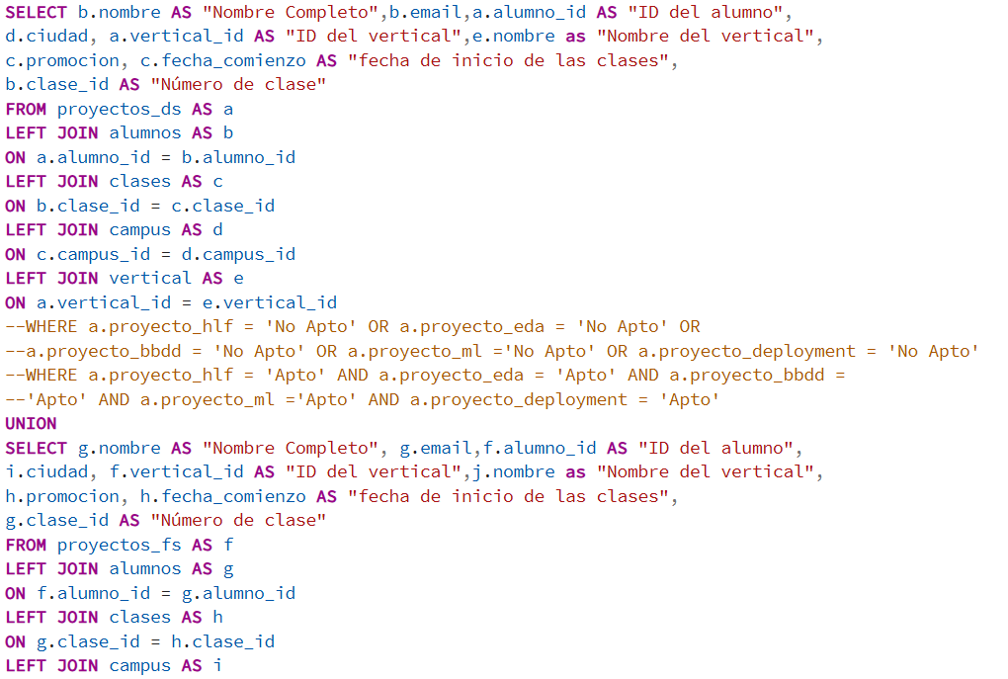
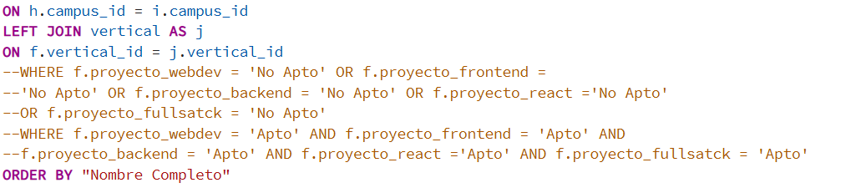
y 2
Queries
Tabla completa de toda la información de los alumnos ordenados por orden alfabético.

Slide 33
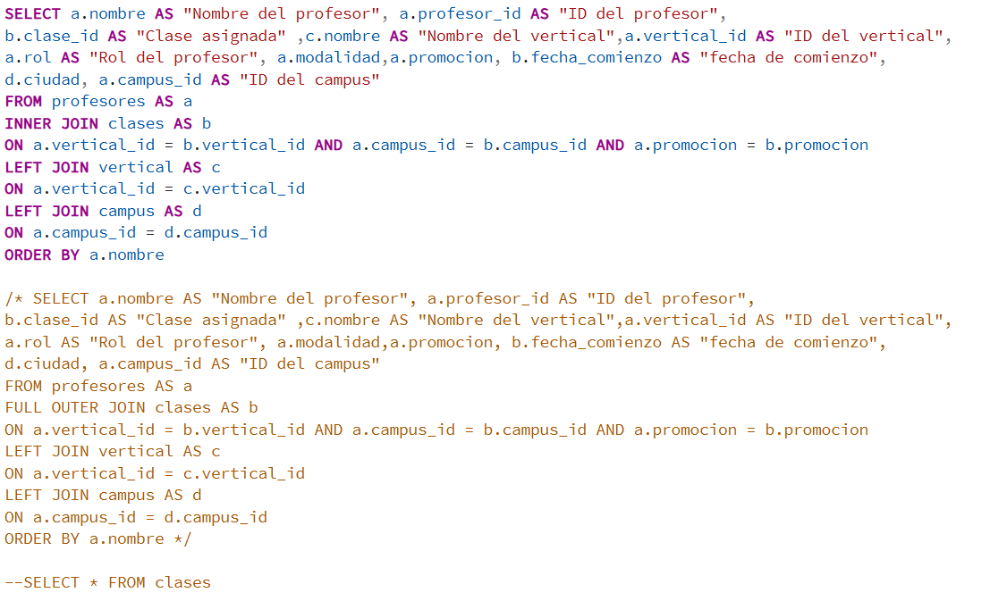
y 2
Queries
Asignación de los profesores
ordenados por orden alfabéticos
a las clases

Slide 34

Gracias por vuestra atención,
esperemos que os haya gustado
ENLACE GITHUB

